Slide 1
2026年7月

Slide 2
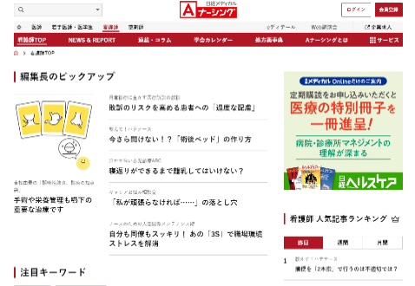
日経メディカル Aナーシングとは？
Active（活動的な）
Advanced（高度な）
Autonomous（自律的な）――
Aナーシングは、三つの「A」をコンセプトにした看護師向け情報サイトです。
医師向けメディアとして40年の歴史を持つ「日経メディカル」がプロデュース。
現場で今すぐ役立つ臨床ノウハウを、タイムリーに発信します。
またキャリアアップやマネジメントなど、看護師の生き方・働き方にフォーカスした情報もお届けします。
▶サイトデータ
▶会員属性
（2026年6月時点）
月間ページビュー数 | 67,956
月間ユニークユーザー数 ※ | 37,084
看護師・准看護師 | 79,108
保健師 | 4,345
助産師 | 2,472
※ユニークブラウザ数をカウントした数字です。
◆2026年6月実績（Atlas調べ）
Notes:
2

Slide 3
日経メディカル Aナーシング 広告メニュー 一覧
メニュー名 | 掲載面 | 表示形式 | 枠数 | 期間/回数 | 想定表示回数 | 料金 | 備考
第１レクタングル | ほぼ全ページ | 貼り付け | 1 | 1ヶ月 | 40,000imp | ¥200,000 | 期間保証
第２レクタングル | ほぼ全ページ | 貼り付け | 1 | 1ヶ月 | 40,000imp | ¥150,000 | 期間保証
メール媒体名 | メニュー名 | 配信頻度 | 枠数 | 期間/回数 | 想定配信数 | 料金 | 備考
日経メディカル Aナーシングメール | ヘッダー | 第2・第4水曜日 | 3 | 1回 | 約55,000通 | ¥150,000
日経メディカル Aナーシングのサイト内広告はすべて、会員読者がログイン時にのみ掲載されます。非ログイン時には掲載されません。

Slide 4
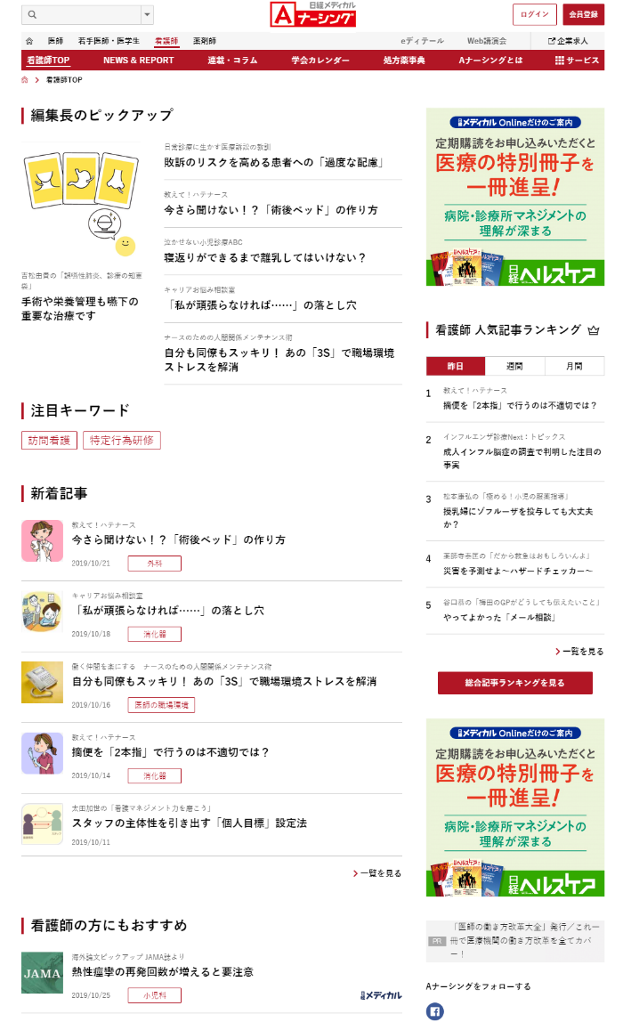
第１＆第２レクタングル
媒体名 | 日経メディカル Aナーシング
メニュー名 | 第１レクタングル
掲載面 | ほぼ全ページ
表示形式 | 貼り付け
枠数 | 1
原稿サイズ | 左右300×天地250ピクセル/150KB以内
原稿種類 | HTML5、GIF、JPEG、PNG
掲載開始日 | 月初
想定表示回数 | 40,000imp
期間/回数 | 1ヶ月
料金 | ¥200,000
第１
レクタングル
媒体名 | 日経メディカル Aナーシング
メニュー名 | 第２レクタングル
掲載面 | ほぼ全ページ
表示形式 | 貼り付け
枠数 | 1
原稿サイズ | 左右300×天地250ピクセル/150KB以内
原稿種類 | HTML5、GIF、JPEG、PNG
掲載開始日 | 月初
想定表示回数 | 40,000imp
期間/回数 | 1ヶ月
料金 | ¥150,000
第２
レクタングル

Slide 5
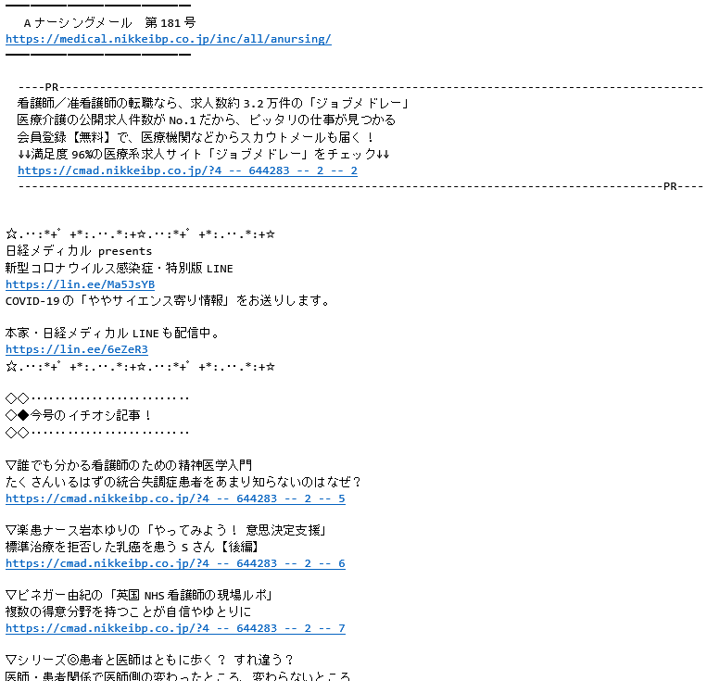
日経メディカル Aナーシングメール ヘッダー
メール媒体名 | 日経メディカル Aナーシングメール
メニュー名 | ヘッダー
枠数 | 3
原稿サイズ | 全角38文字以内×5行（URLリンク含む）
原稿種類 | テキスト
配信頻度 | 毎月第2・第4 水曜日（月2回、隔週）
想定配信数 | 約55,000通
想定CTR | 0.05%
料金 | ¥150,000
Notes:
5

